Slide 1
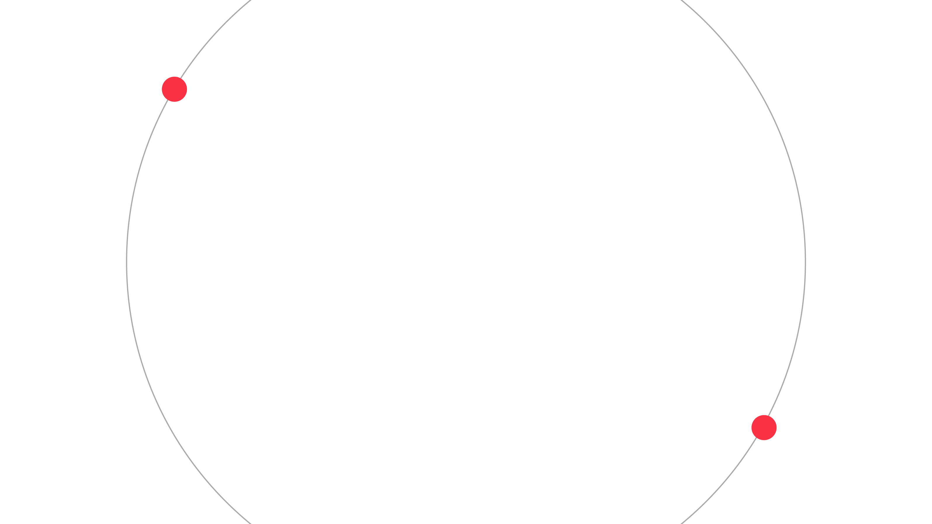

RocketMQ分享
汇报人：飞虎
时 间：2020-05

Slide 2
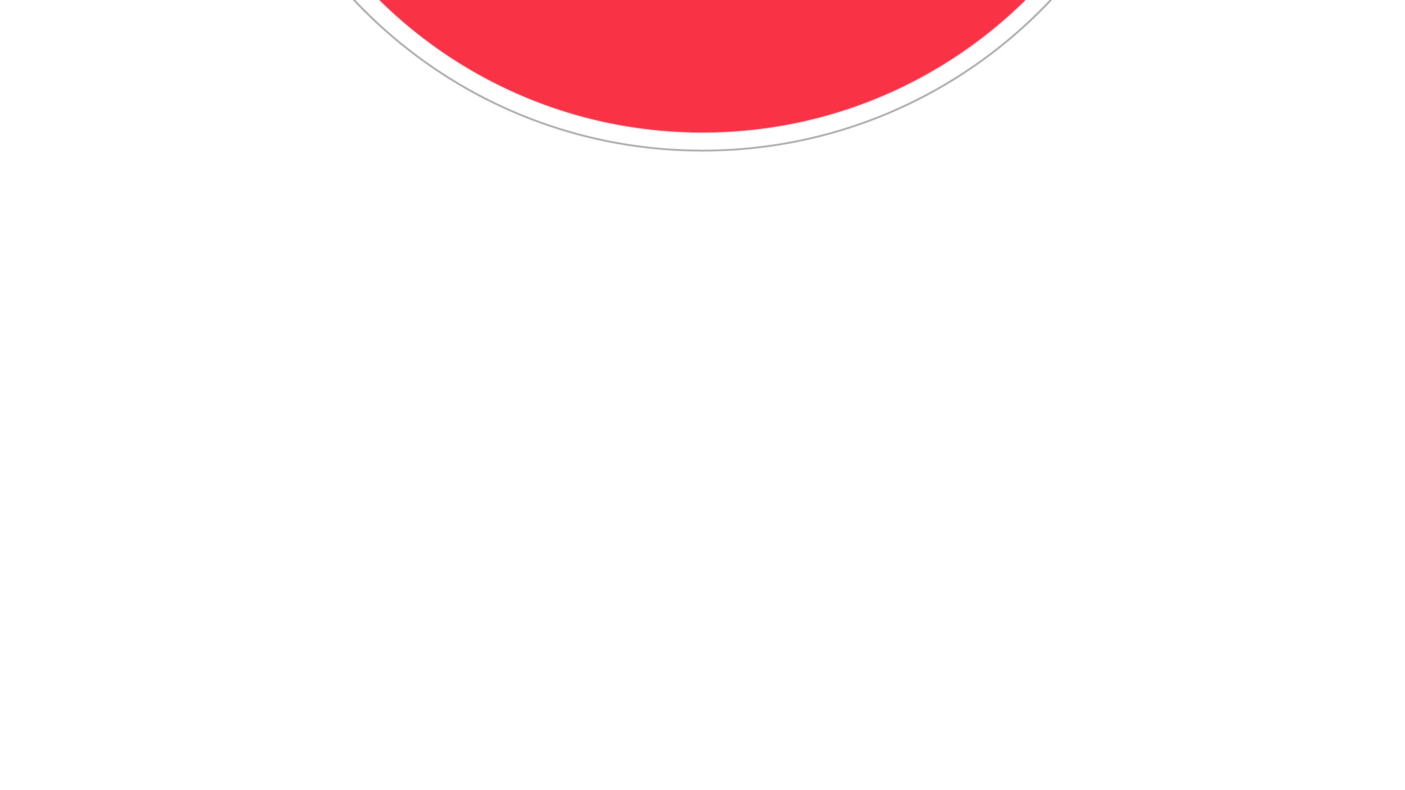
Contents
1
RocketMQ简介
2
RocketMQ架构
3
RocketMQ核心功能
4
原理和最佳实践

Slide 3
1
RocketMQ简介
消息队列作为高并发系统的核心组件之一，能够帮助业务系统解构提升开发效率和系统稳定性。主要具有以下优势：
削峰填谷（主要解决瞬时写压力大于应用服务能力导致消息丢失、系统奔溃等问题）
系统解耦（解决不同重要程度、不同能力级别系统之间依赖导致一死全死）
提升性能（当存在一对多调用时，可以发一条消息给消息系统，让消息系统通知相关系统）
蓄流压测（线上有些链路不好压测，可以通过堆积一定量消息再放开来压测）

Slide 4
RocketMQ的特性
RocketMQ作为一款纯java、分布式、队列模型的开源消息中间件，很多参考了kafka设计思想
支持顺序消息，支持全局顺序消息和局部顺序消息
支持消息多种方式过滤，消息过滤在consumer端和broker端都有过滤，更高级一点的还有通过filterServer来进行高级过滤
持久化，充分利用linux系统内存cache提升性能
消息可靠性，支持异步，同步策略
低延迟，在消息不堆积情况下，消息到达Broker后，能立刻到达Consumer。RocketMQ使用长轮询Pull方式长轮询详解，可保证消息非常实时，消息实时性不低于Push
队列持久化，定期删除某段时间之前的数据
回溯消费，支持往前，往后，按照时间，可达毫秒级别
消息堆积能力
支持分布式事务
定时消息，支持多级别消息延时
消息重试，支持衰减重试和顺序消息的重试

Slide 5
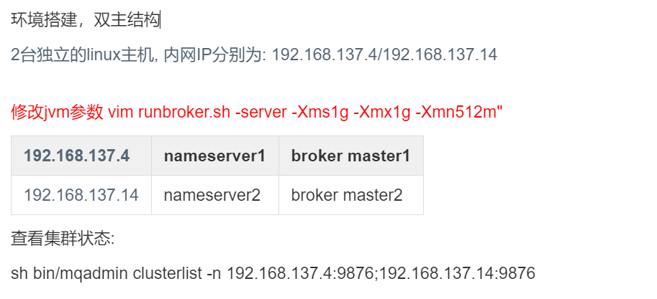
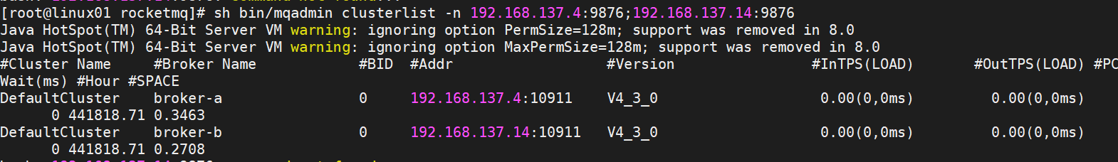
RocketMQ的安装

Slide 6
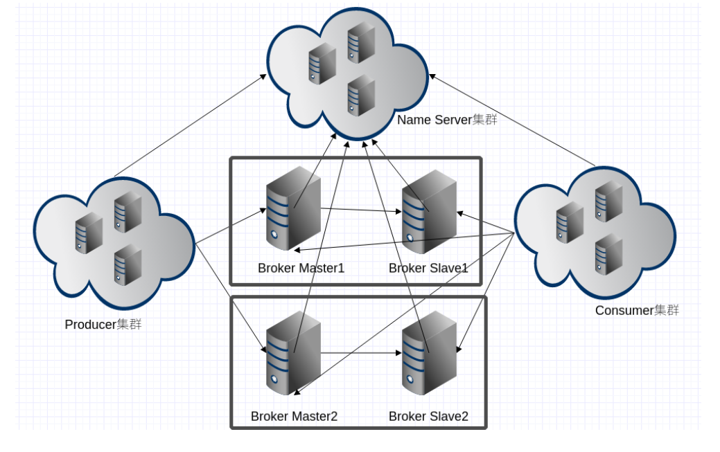
2
RocketMQ的架构

Slide 7
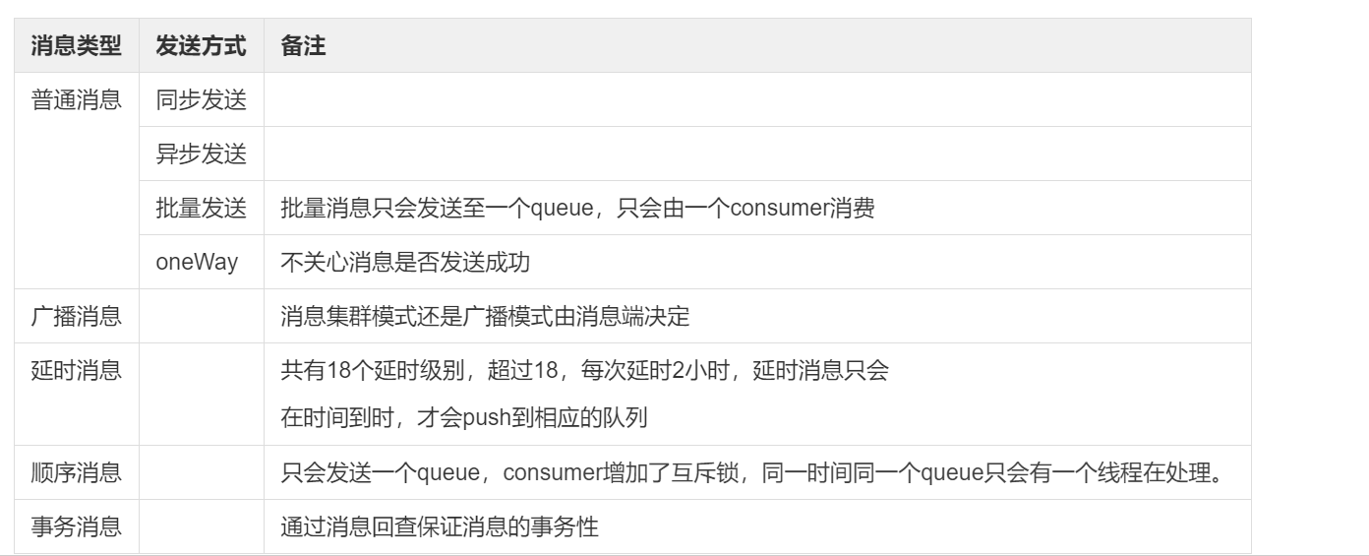
3
RocketMQ功能演示

Slide 8
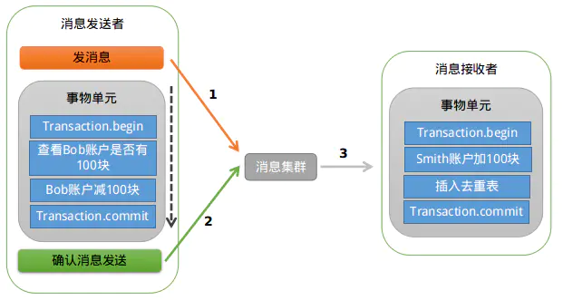
注意点
普通消息和顺序消息：4 MB
事务消息和定时/延时消息：64 KB
顺序消息的缺点：消息数据的倾斜，有消息堆积的风险，在consumer端重试，到达重试次数之后。会直接放入broker中的死信队列，不能保证100%消息顺序性

Slide 9
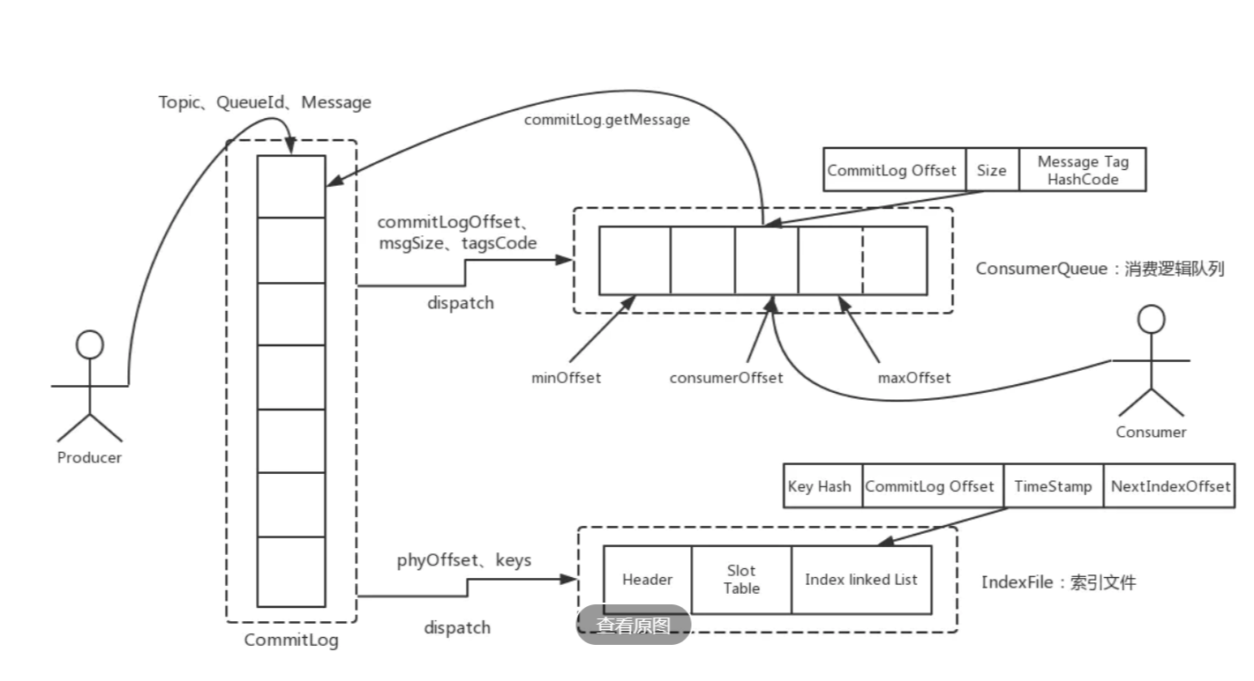
4
RocketMQ原理和最佳实践

Slide 10
消息过滤
Rocketmq的消息过滤在consumer端和broker端都有过滤，包括tag过滤，表达式过滤，更高级一点的还有通过filterServer来进行高级过滤。
broker端的过滤：在拉取消息的时候会先去遍历ConsumeQueue的，然后根据tag的hashCode来进行比对看是否符合要求，这里会出现哈希冲突，但是没关系在consumer端会根据tag的字符串进行去比对了，保证了正确性。这里在consumeQueue里面进行比对有个好处，就是避免了对commitLog的访问，不需要再去访问磁盘里的消息了。
consumer端的过滤：把从服务端获取到的消息根据tag进行字符串比对，这里确保了broker由于哈希冲突导致的过滤不干净的问题。
更高级些的消息过滤是使用FilterServer进行过滤，在rocketMq的架构中有一个filtersrv模块，他是用来进行消息过滤的，他通过consumer端上传上来的过滤代码进行过滤。

Slide 11
消息幂等
产生原因：
1：发送的时候，网络闪断，ack失败
2：消息投递，消费消息时，网络闪断，ack失败，RocketMQ重新投递
3：负载均衡模式，消费组内，消费者下线，触发负载均衡
解决方案：
1：消息ID，RocketMQ不保证消息ID唯一性
2：业务key

Slide 12
刷盘和复制
刷盘策略
（1）同步刷盘 SYNC_FLUSH
返回成功状态时，消息已经被写入磁盘。
消息写入内存 pagecache 后，立即通知刷盘线程，刷盘完成后，返回消息写成功的状态。
（2）异步刷盘 ASYNC_FLUSH
返回成功状态时，消息只是被写入内存 pagecache，写操作返回快，吞吐量达，当内存里的消息积累到一定程度时，统一出发写磁盘动作，快速写入。
复制策略
（1）同步复制 SYNC_MASTER
master 和 slave 都写成功后返回成功状态。好处是如果master出故障，slave上有全部备份，容易恢复。缺点是增大延迟，降低吞吐量。
（2）异步复制 ASYNC_MASTER
只要 master 写成功就返回成功状态。好处是低延迟、高吞吐，缺点是如果 master 出故障，数据没有写入 slave，就会有丢失。
推荐： ASYNC_FLUSH + SYNC_MASTER

Slide 13
重试队列和死信队列
消费端，一直不回传消费的结果。rocketmq认为消息没收到，consumer下一次拉取，broker依然会发送该消息。
rocketmq会放到重试队列。
这个重试TOPIC的名字是%RETRY%+consumerId的名字
如果重试次数达到，还没有消费该消息，消息会放到死信队列
死信队列的名字是%DLQ%cid+consumerId

Slide 14
谢谢观看！

